Slide 1

Всероссийский конкурсный отбор проектов «Женщины за здоровое общество»
ИННОВАЦИОННЫЕ ЦИФРОВЫЕ РЕШЕНИЯ ДЛЯ УЛУЧШЕНИЯ ДИАГНОСТИКИ И ЛЕЧЕНИЯ АРТЕРИАЛЬНОЙ ГИПЕРТЕНЗИИ И ПОВЫШЕНИЯ УРОВНЯ ЗДОРОВОГО ОБРАЗА ЖИЗНИ В КЕМЕРОВСКОЙ ОБЛАСТИ – КУЗБАССЕ
ИИ и цифровые решения для здоровья
Руководитель команды: Приндуль О.А. , ГАУЗ КОМИАЦ им. Р.М. Зельковича, Россия, Кемеровская область-Кузбасс, город Кемерово

Slide 2
Проблематизация. Актуальность проекта
1.
РАСПРОСТРАНЁННОСТЬ АРТЕРИАЛЬНОЙ ГИПЕРТЕНЗИИ (АГ): По данным Минздрава РФ за 2024 год, АГ страдают около 40% взрослого населения (~48 млн человек). В реальности – больше, так как многие не знают о диагнозе.
2.
СМЕРТНОСТЬ: АГ— причина 50–60% случаев сердечно-сосудистых заболеваний (инфаркты, инсульты), которые лидируют в структуре смертности (около 47% всех случаев).
3.
ЭКОНОМИКА: лечение осложнений АГ обходится бюджету в десятки млрд. рублей ежегодно, плюс потери из-за нетрудоспособности.
4.
КОНТРОЛЬ: только ~20% пациентов с АГ стабильно лечатся и следят за давлением, остальные игнорируют или не знают. АГ усугубляет демографический кризис и нагрузку на медицину

Slide 3
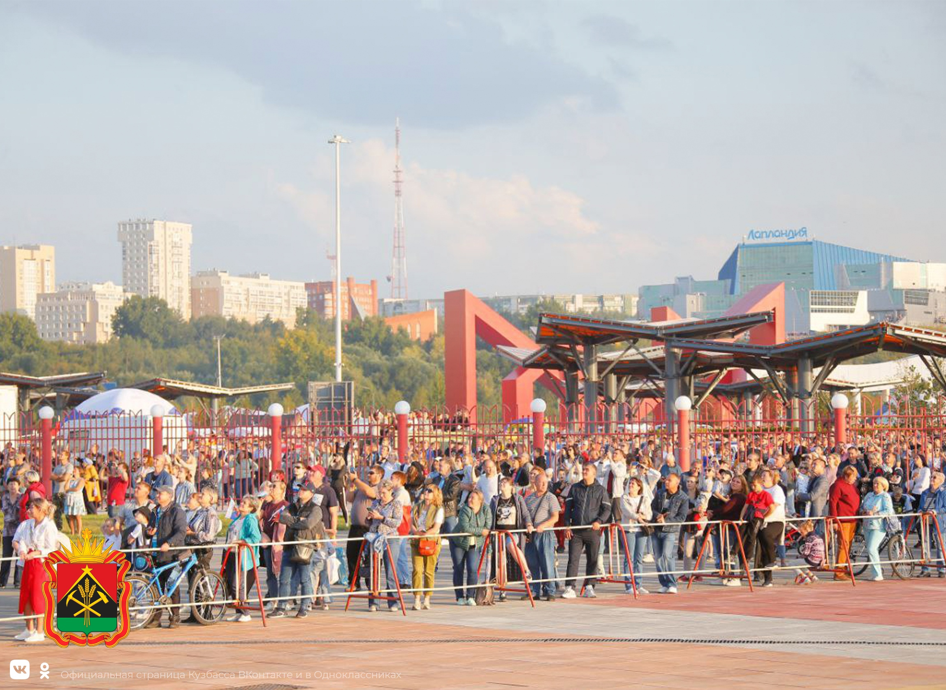
Целевая аудитория
Жители Кемеровской области – Кузбасса старше 18 лет независимо от пола, социального статуса, уровня образования и занятости

Slide 4
Стадия проекта. Зрелость проекта
Активный проект (продумана архитектура проекта собрана команда, понятны ресурсы, источники продвижения проекта, реализация начата/продолжается)

Slide 5
Миссия проекта. Цели и задачи проекта
Цели и задачи
1.
ДИАГНОСТИКА: - Внедрить портативные устройства (тонометры) с интеграцией данных
в МИС для выявления АГ на ранних стадиях. - Внедрить сервис анализа электронных медкарт пациентов с помощью ИИ и технологий больших данных для выявление недостижения целевых показателей.
Снизить заболеваемость и осложнения артериальной гипертензии (АГ) через раннюю диагностику и эффективный контроль.
1.
2.
ЛЕЧЕНИЕ: - Обеспечить телемедицинскую связь пациент-врач для корректировки терапии в реальном времени.
- Обеспечить выписку электронных рецептов (при необходимости)
2.
Повысить приверженность пациентов к лечению и здоровому образу жизни (ЗОЖ) с использованием цифровых технологий.
3.
ЗОЖ: - Формирование приверженности за контролем АД с использованием
медицинских помощников.
- Выявление системой здравоохранения и вовлечение в ЗОЖ пациентов, не достигших целевых показателей.
3.
Уменьшить нагрузку на систему здравоохранения региона за счёт профилактики и мониторинга.
4.
МАСШТАБИРОВАНИЕ: - В 2024 проведен пилотный проект «Персональные медицинские помощники». В 2025 году тиражирование на регион
- В 2024 году проведен пилот проекта «СППВР МедикБК». В 2025 году тиражирование на регион

Slide 6
Суть проекта: Персональные медицинские помощники
Ценность проекта:
Для пациентов: Раннее выявление артериальной гипертензии, дистанционный контроль здоровья, мотивация к ЗОЖ, снижение риска осложнений.
Для врачей: Упрощение мониторинга, точные данные для терапии, снижение нагрузки.
Для региона: Снижение смертности , снижение заболеваемости АГ, экономия бюджета здравоохранения, повышение качества жизни населения.
Для общества: Масштабируемая модель профилактики и цифровизации медицины.
Суть проекта:
В 2024 году Кемеровская область подключена к цифровой платформе для борьбы с артериальной гипертензией. На этапе пилотирования выбрано 2 медицинские организации. Выдано 1 000 тонометров АД с функцией дистанционной передачи данных в медицинских организациях.
В рамках платформы предусмотрена система контроля приверженности к измерению АД. На протяжении 2024 года мониторингу подверглись 1 000 пациентов.
В 2025 году проводится тиражирование проекта на медицинские организации области.
Выполнена интеграция платформы с региональной медицинской информационной системой

Slide 7
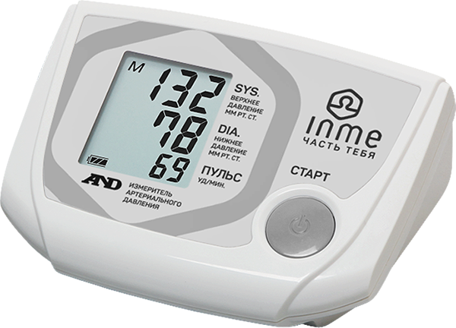
Суть проекта: Персональные медицинские помощники
Пациент
При критичном отклонении:
звонок оператора
событие для врача поликлиники
При пропуске измерения
СМС сообщение
звонок робота
звонок оператора
Врач

Slide 8
Суть проекта: СППВР MedicBK
Ценность проекта:
Для пациентов: персонализированное наблюдение, раннее выявление осложнений.
Для врачей: Автоматизация анализа данных, поддержка решений на основе ИИ, снижение врачебных ошибок, оптимизация времени.
Для медицинских организаций: Соответствие диагностики и лечения действующему приказу 168н, повышение эффективности диспансерного наблюдения пациентов с БСК, соответствие лечения клиническим рекомендациям.
Для общества: Снижение смертности от БСК, улучшение качества жизни, развитие ИИ в медицине РФ.
Суть проекта:
СППВР закрывает региональные задачи по мед. изделию с ИИ по ИЭМК, Инцидент 11
Инструмент по мониторингу диспансерного наблюдения для организаторов здравоохранения
Предоставление экспертизы для врача по кнопке в МИС
Прогноз факторов риска по недостающим данным в ЭМК
Выполнение задач ФП «Борьба с сердечно-сосудистыми заболеваниями»
Обмен данных через формат СЭМД с региональной МИС

Slide 9
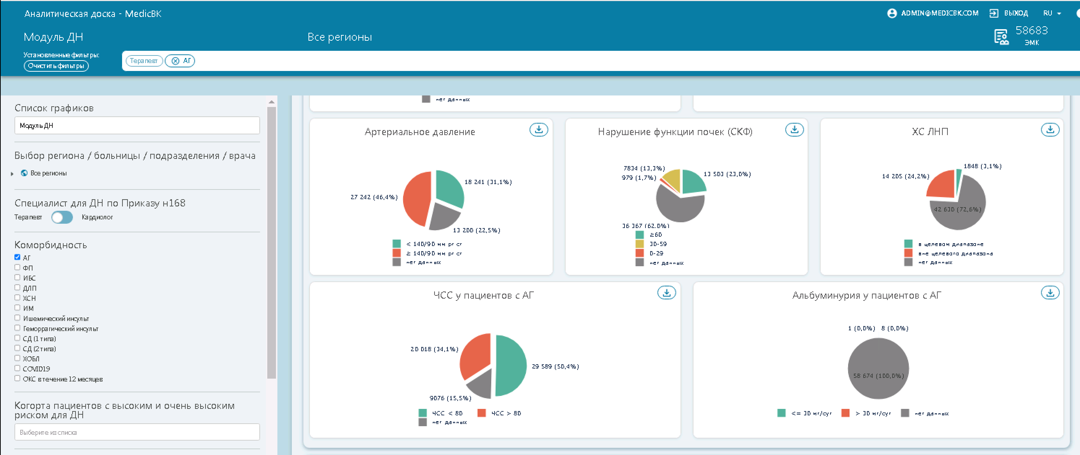
Суть проекта: СППВР MedicBK
Для врача: формирование заключения; «второе» мнение; применение клинических рекомендаций; назначение лекарственной методики лечения
Для организаторов здравоохранения: подробная аналитика по региону для принятия управленческих решений

Slide 10
Механика проекта: Персональные медицинские помощники
Согласно приказу Минздрава Кузбасса № 1314 от 02.10.2023 на территории Кемеровской области – Кузбасса проходит пилотирование проекта "Медицинские помощники". На базе двух филиалов ГБУЗ "Кузбасского клинического кардиологического диспансера им. акад. Л.С. Барбараша" (Кемерово и Новокузнецк) и ГАУЗ «Новокузнецкая городская клиническая больница № 29 имени А.А. Луцика» организован дистанционный мониторинг за пациентами с сахарным диабетом и артериальной гипертонией.
Данные проекты курирует ФГБУ "НМИЦ кардиологии им. акад. Е.И. Чазова"
На текущий момент используются 1 100 тонометров
Инструменты:
1. Приборы измерения АД
2. Медицинская информационная система
3. Платформа ПМП
Последовательность:
1. Издание приказа
2. Определение пилотных медицинских организаций
3. Обучение персонала
4. Интеграция с медицинской информационной системой
5. Контроль и анализ пилота

Slide 11
Механика проекта: СППВР MedicBK, этапы внедрения проекта
2 670 675 документов
133 170 пациентов БСК в СППВР
~ 22 000 обновляются/мес
99 организаций подключено
352 доступа для врачей
25.05.2032 г.
Приказ №824 МЗ Кузбасса о реализации пилотного проекта
11.2023 г.
Онлайн поток документов ВИМИС ССЗ в СППВР из Нетрика-Медицина
11.06.2024 г.
ГК с ГАУЗ КОМИАЦ
по предоставлению лицензии на ПО СППВР
2024
Ноябрь 2024 года
2023
11.2023 г.
Интеграция СППВР с Нетрика-медицина
Ретроспективная выгрузка и аналитика
12.2023 г.
Интеграция СППВР с МИС «Ариадна»
Кнопка СППВР, второе мнение врачу на приеме
14.08.2024 г.
Приказ № 1223 МЗ Кузбасса
о вводе в эксплуатацию ПО СППВР с ИИ с утверждением порядка оказания медицинской помощи с СППВР
2023-2024 гг.
✔ Техническая поддержка
✔ Отладка детекции
✔ Обучение алгоритмов ИИ
✔ > 30 вебинаров
✔ Клиническая работа в МИС, дашбордах
✔ Филиалы МО в дашбордах

Slide 12
Основные результаты проекта
Подключить 1 000 приборов для измерения АД в 12 МО
Провести мониторинг 12 000 человек
80% пациентов имеют достижение целевых уровней АД за весь период мониторинга ПМП
36 медицинских организаций (имеющие взрослое прикрепленное население) имеют доступ к СППВР
80% пациентов достигли целевых уровней АД за весь период диспансерного наблюдения
Снижение уровня смертности от БСК на 22,1 % (2019 г. – 659,8 на 100 тыс. населения; 2024 г. – 514,3 на 100 тыс. населения*)
* предварительные данные Росстата

Slide 13


Информация о текущем статусе реализации проекта
Изданы приказы
Обучен персонал и пациенты
Настроены АРМы врачей
Осуществляется мониторинг достижения целевых показателей
https://kuzdrav.ru/activity/news/137769/?sphrase_id=975850
https://kuzdrav.ru/activity/news/141170/?sphrase_id=975850
https://kuzdrav.ru/activity/news/120135/?sphrase_id=975931
https://t.me/debmz/2490
https://t.me/debmz/1246
https://t.me/minzdravkuzbassanews/2802
https://vk.com/wall730291508_4668
https://vk.com/wall730291508_2688
https://vk.com/wall-159574478_9402

Slide 14
Информация о текущем статусе реализации проекта
Статистические данные: Персональные медицинские помощники
№п/п | Показатель клинической эффективности | Число пациентов, чел. | Доля пациентов, %
1. | Активные программы по диспансерному наблюдению, из них: | 784
 | С наличием измерений за последний месяц | 660 | 84%
2. | Пациенты достигшие целевые уровни артериального давления за весь период диспансерного наблюдения | 440 | 56%
3. | Пациенты не достигшие целевого уровня артериального давления за весь период мониторинга диспансерного наблюдения | 342 | 44%
4. | Пациенты, удерживающие целевой уровень артериального давления (по состоянию на отчетную дату) | 377 | 86%
5. | Пациенты, имеющие эпизоды критического повышения артериального давления за последний месяц | 50 | 6%
6. | Пациенты, имеющие недостаточное количество измерений для оценки уровня артериального давления (менее 12 измерений в неделю) | 170 | 26%
Всего прошедших диспансерное наблюдение за период |  | 1 192

Slide 15
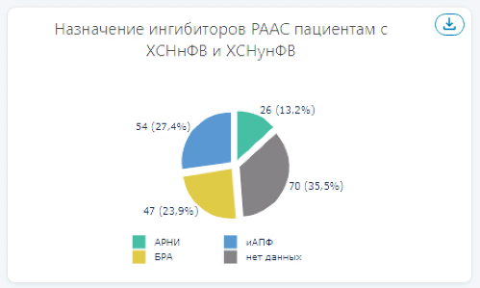
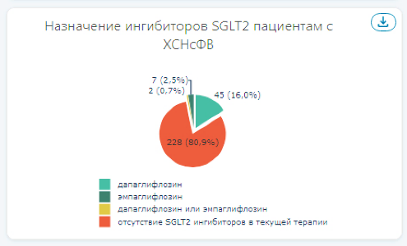
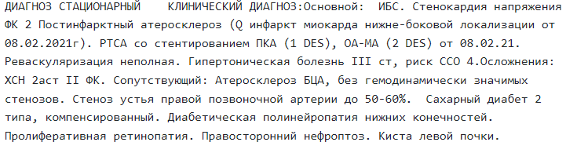
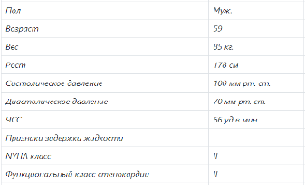

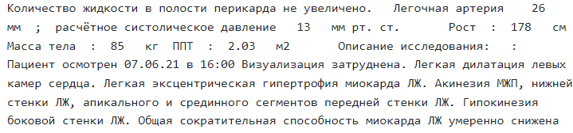
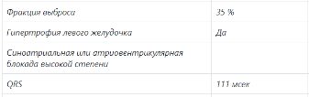
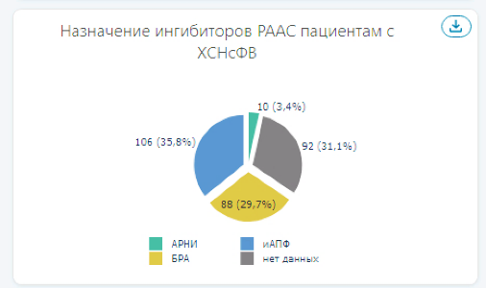
Информация о текущем статусе реализации проекта
Статистические данные: СППВР MedicBK
Детекция текста в ЭМК с ИИ:
Осмотр,
неструктурированный текст
Цифровой
портрет пациента
> 120 параметров
СППВР
36 МО подключено
3 млн. документов обработано
142 00 рекомендаций СППВР сформировано

Slide 16
Каналы продвижения проекта
Официальные сайты министерства здравоохранения и медицинских организаций Кузбасса
Публикация информационных материалов и пресс-релизов на сайтах: https://kuzdrav.ru, https://nk.kemcardio.ru, https://d.kemcardio.ru, https://komiac.ru
Социальные сети и телеграм-каналы министерства здравоохранения и медицинских организаций Кузбасса
Информационные посты и видеоролики о реализации и развитии проекта: https://t.me/minzdravkuzbassanews, https://t.me/kmiac42, https://vk.com/doznko, https://vk.com/komiac42, https://vk.com/kemcardio_kkkd
Региональные телевизионные каналы «Кузбасс Первый», «Вести-Кузбасс»
Телевизионные сюжеты о реализации и развитии проекта. Сайты телеканалов: https://kuzbass1.ru, https://vesti42.ru
Медицинские организации Кузбасса
Тематические видеоролики на мониторах медицинских организаций Кузбасса

Slide 17
Ресурсы
1.
2.
Организационные:
Организация доступов, проведение обучения,
аналитика использования
Финансовые:
Стоимость проектов составила 4,2 миллиона рублей
3.
Информационные:
Внедрение цифровых платформ,
доработка медицинской информационной системы
4.
Трудовые:
Пациенты, медицинские работники, ИТ-специалисты, аналитики, прочий персонал

Slide 18
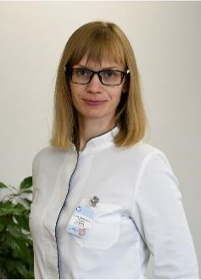
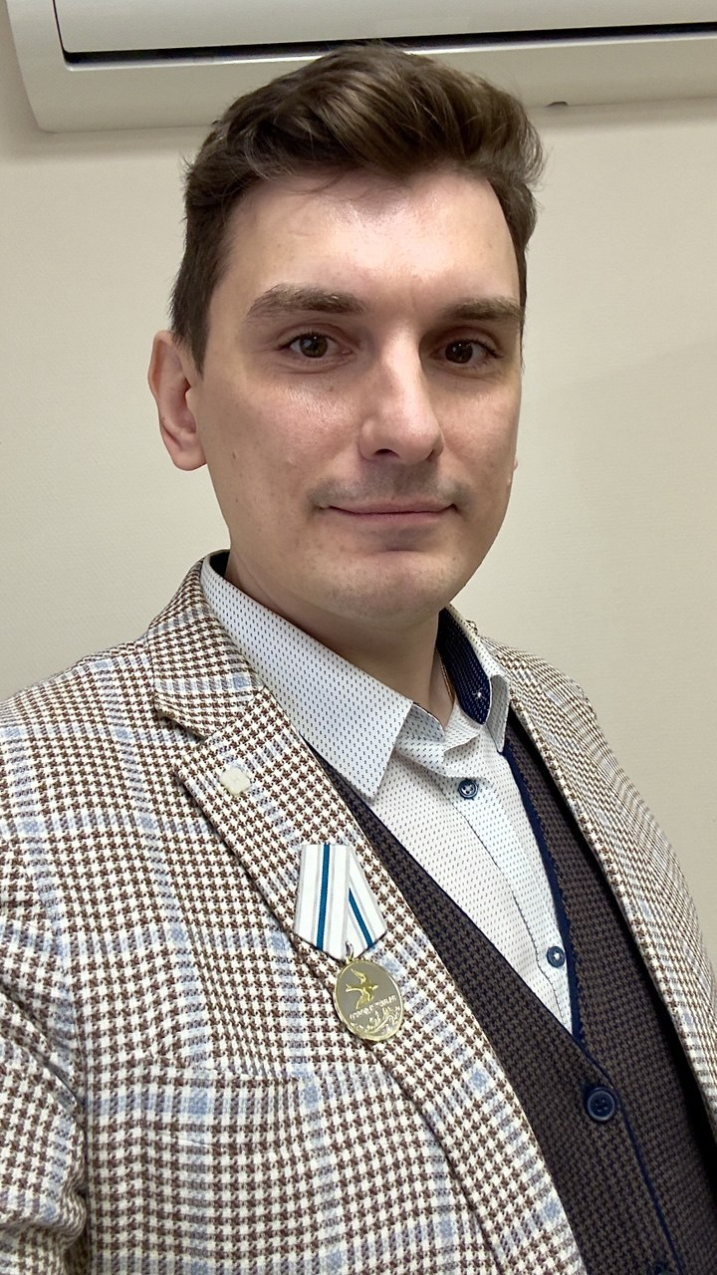
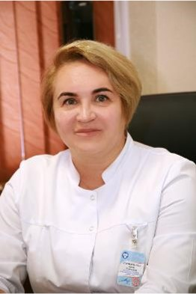
Команда проекта
Руководитель проекта
Ключевые члены команды
Приндуль Олеся Алексеевна,
Директор ГАУЗ «КОМИАЦ им Р.М. Зельковича»
Сардаковская Татьяна Петровна, врач – методист ГБУЗ «КККД»
Ключевые члены команды
Тарасов Олег Николаевич
Начальник отдела ГАУЗ «КОМИАЦ им Р.М. Зельковича»
Строкольская Ирина Леонидовна, Заместитель директора ГБУЗ «КККД»

Slide 19

Будьте здоровы и заботьтесь
о своём здоровье!
Спасибо за внимание!
Кемеровская область – Кузбасс

